Slide 1

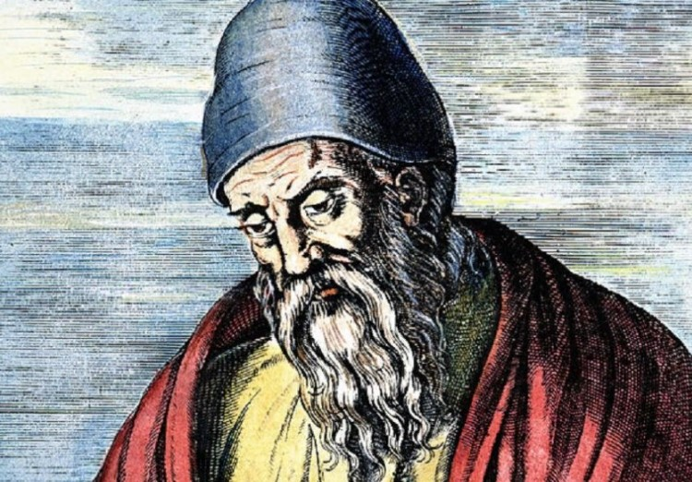
Геометрія - дедуктивна наука побудована на системі аксіом і правил, які беруть початок з книги Евкліда

Slide 2


Деду́кція — метод переходу від знання загальних закономірностей до окремого його прояву (аналіз понять).
Висновок повинен базуватись винятково на основі наведених доказів та не повинен містити нової інформації про предмет, що досліджується.
Індукція може бути визначена, як метод переходу від знання окремих фактів до знання загального (аналіз фактів).

Slide 3


Детективне агенство «Евклід»
Пам’ятка для детективів:
Девіз агенства:
Цінуй набуті знання, час, наполегливість, уважність.
Продемонструй грамотність у виконанні поставлених завдань.
Сприймай інформацію зацікавлено, вдумливо.
Не бійся помилятися.
Повір у свої сили!
Май гарний настрій!
«Міркуй швидко, відповідай чітко, записуй правильно і точно».

Slide 4

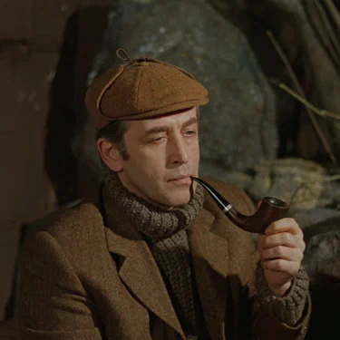
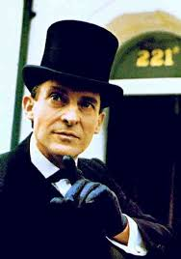
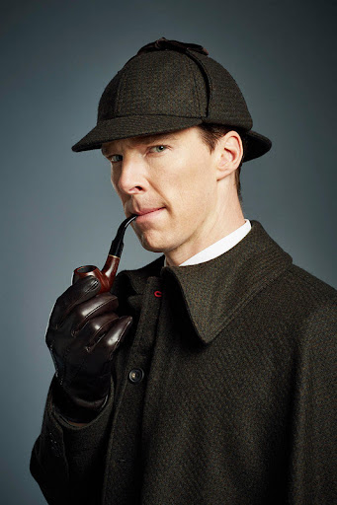
Шерлок Холмс – великий прихильник дедуктивного методу, детектив

Slide 5
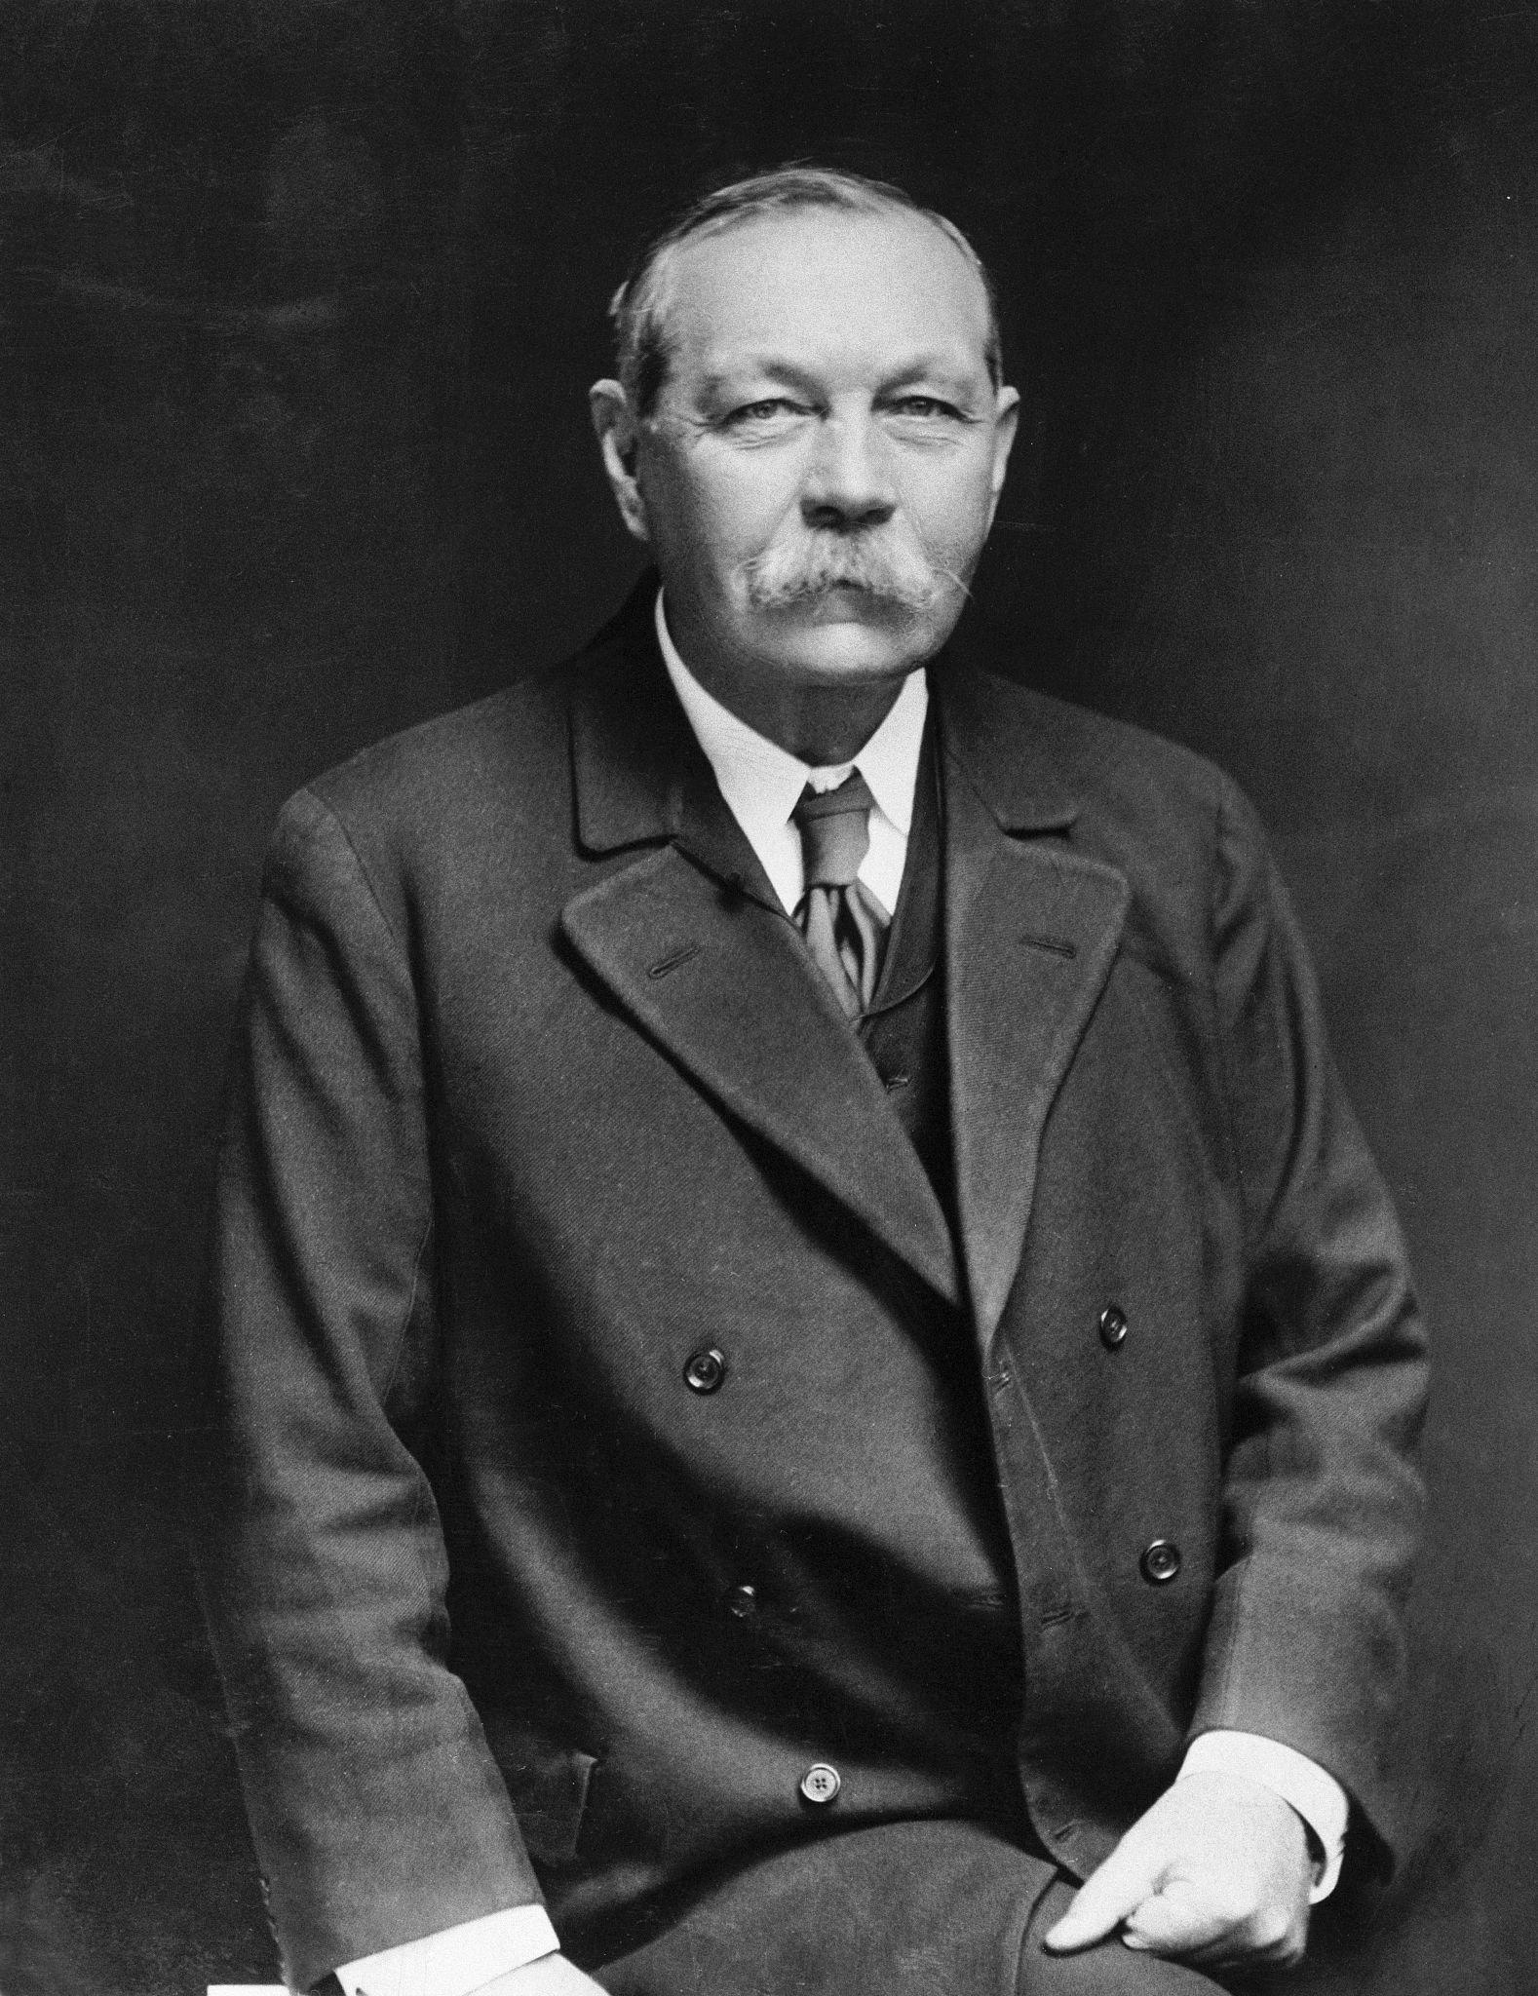
Артур Конан Дойл
(1859-1930)
Жодні детективи не можуть зрівнятися в популярності з детективами Конан Дойла, і слід визнати: письменник цілком заслужив світову славу вже тільки тим, що створив безсмертний образ Шерлока Холмса.
С.Моем

Slide 6


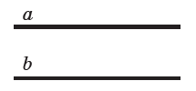
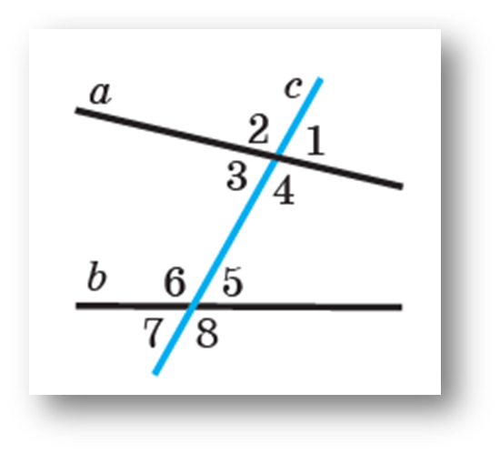
Їх розшукує Геометрія
Кути, що утворюються при перетині двох прямих третьою прямою
Паралельні прямі
Особливі прикмети-прилаштувалися
між прямими, що перетинаються третьою
Особливі прикмети- мають дивну звичку ходити і не пертинатися

Slide 7

Урок-детектив
Тема:Розв’язування задач на застосування властивостей кутів, утворених у результаті перетину паралельних прямих січною.

Slide 8

Сьогодні на уроці
в детективному агенстві
Повторимо розміщення прямих
на площині,
означення паралельних прямих
Повторимо види кутів, утворених при
перетині прямих січною
Повторимо ознаки
паралельності прямих
Повторимо властивості кутів, утворених у
результаті перетину паралельних прямих
січною.

Slide 9

Вправа «Опитування свідків»
Закінчити речення:
Дві прямі на площині називаються
паралельними, якщо…
Два відрізка називаються паралельними,
якщо…
Через точку, що не лежить на даній прямій,
можна провести …
Пряма m називається січною прямих а і b,
якщо…
При перетині двох прямих січною
утворюються …нерозгорнутих кутів.

Slide 10
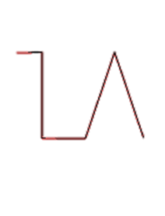

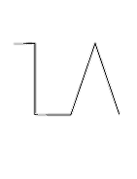
Вправа «Відтворити фоторобот»
Підберіть ключ до замку
1
4
2
3
5

Slide 11
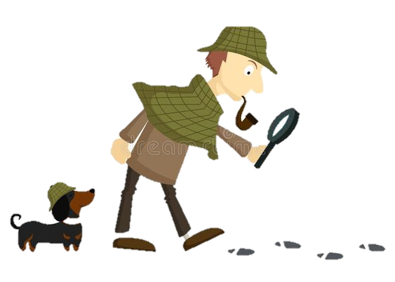
Які кути зображено на малюнках, їх властивості?
А
В
О
С
N
К
О
М
L

Slide 12



Назвати кут, який утворює з кутом АВС пару:
A
а) внутрішніх односторонніх кутів
К
D
B
б)внутрішніх різносторонніх кутів
F
C
E
в) відповідних кутів
M

Slide 13
Вправа «Очна ставка»
1)
b
50°
А) a||b, так як внутрішні
різносторонні
кути рівні
130°
a
m
2)
b
a
Б) a||b, так як
відповідні кути
рівні
45°
45°
m
В)a||b, так як внутрішні
односторонні
в сумі
180°
3)
a
b
150°
150°
m
Встановити відповідність

Slide 14

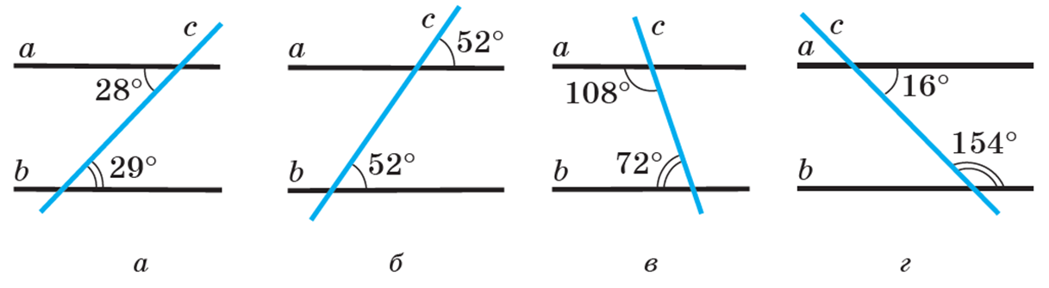
Вправа «Очна ставка»
На яких з рисунків а)-г) прямі паралельні?

Slide 15

Вправа «Розшифруй ім’я»
Виконати тестові завдання
https://quizizz.com/join?gc=87735919

Slide 16
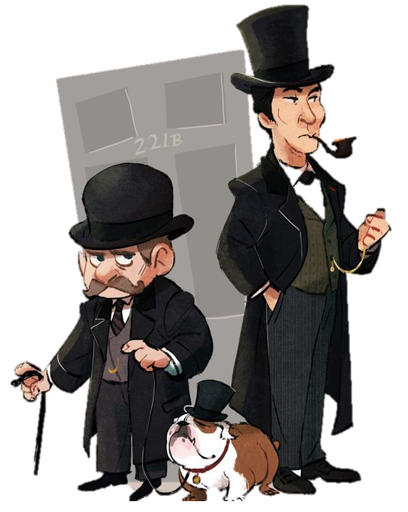
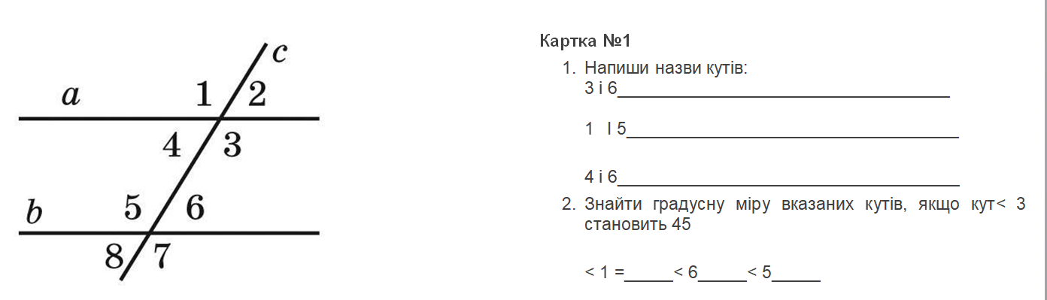
Робота в парах
Вправа «Таємниця собаки
Баскервілів»

Slide 17


Фізкультхвилинка:
Відтворити кути своїм тілом

Slide 18
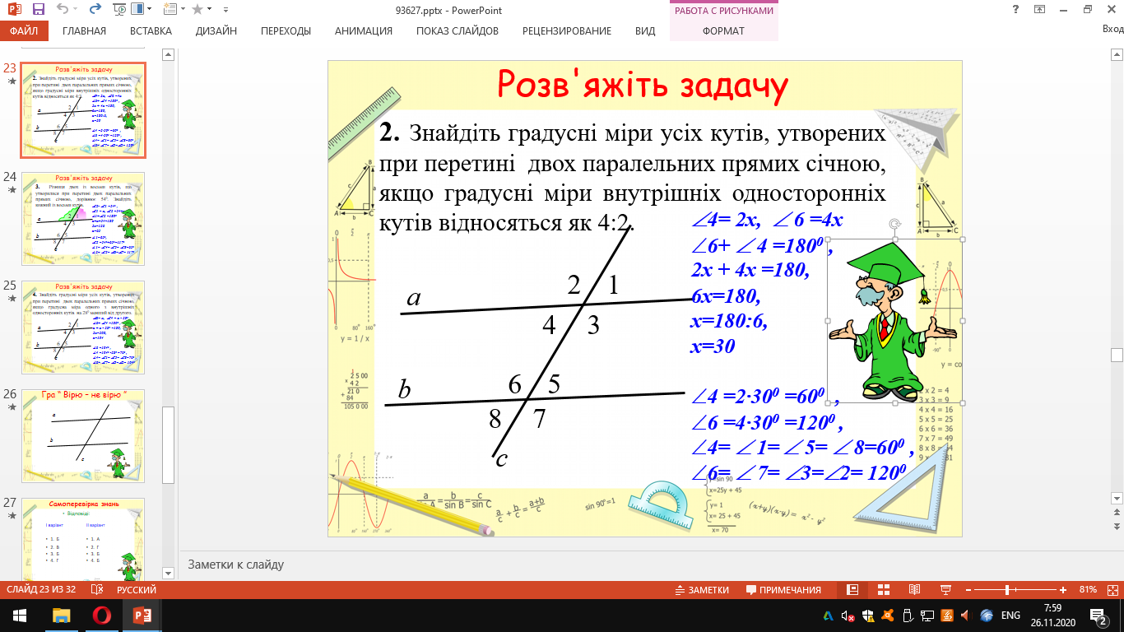
Вправа «Замести сліди»
Знайдіть градусні міри усіх кутів, утворених при перетині двох паралельних прямих січною, якщо градусні міри внутрішніх односторонніх кутів відносяться як 2:4.
За умовою задачі прямі а і b паралельні, с –_________
Нехай х – коефіцієнт пропорційності, тоді градусна міра
∠4= ___∠ 6 =____
За властивістю паралельних прямих
6+ ∠ _____ =180⁰,
2х + 4х =____,
6х=180⁰,
х=______,
х=30⁰
4 =30⁰ ∙ ______ =60⁰ ,
6 =30⁰ ∙ 4 =_______ , ∠ 4 = ∠ 5 як внутрішні _________кути
при паралельних прямих а і b та січній с.
4 = ∠ 1= ∠ 5= ∠ 8 = 60⁰ як ________________кути, аналогічно
6= ∠ 7= ∠3=∠2= _______як вертикальні кути.
Відповідь: 60⁰ , 60⁰ , 60⁰ , 60⁰ , 120⁰, 120⁰ , 120
січна

Slide 19

Справа №1
Розв’язати задачу за готовим малюнками
а
2
3
80⁰
в
4
1
с
р

Slide 20

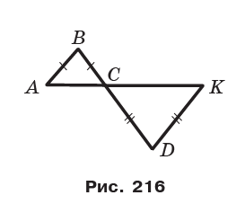

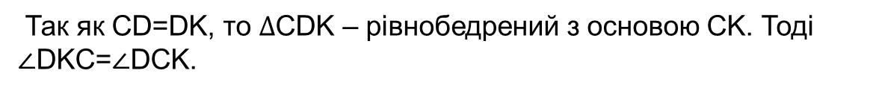
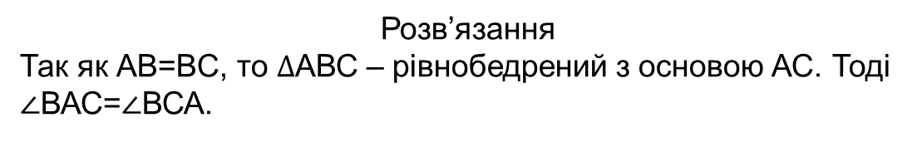
Справа № 2
Дано: АВ=BС, CD=DK;
Довести: АВ∥DK.
Розв’язання
Так як АВ=BС, то $∆$АВС – рівнобедрений з основою АС. Тоді ∠ВАС=∠ВСА.
Так як CD=DK, то $∆$СDK – рівнобедрений з основою СK. Тоді ∠DKС=∠DСK.
∠ВСА=∠DСK,вертикальні кути.
Тоді ∠ВАС=∠DKС.
∠ВАС і ∠DKС різносторонні при прямих АВ і DK та січній АК.
Отже, за ознакою паралельності прямих АВ∥DK.

Slide 21
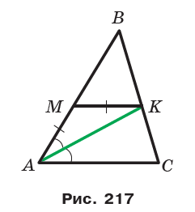
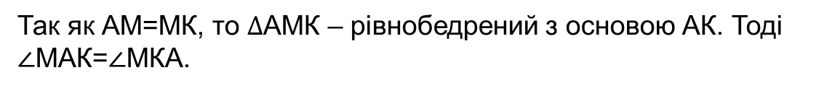
Справа № 3
Дано: АК – бісектриса ∠ВАС, АМ=МК;
Довести: МК∥АС.
Розв’язання
Так як АК – бісектриса ∠ВАС, то ∠МАК=∠САК.
Так як АМ=МК, то $∆$АМК – рівнобедрений з основою АК. Тоді ∠МАК=∠МКА.
Отже, ∠САК=∠МКА.
∠САК і ∠МKА різносторонні при прямих МК і АС та січній АК.
Отже, за ознакою паралельності прямих МК∥АС.

Slide 22
Підсумок уроку.
Вправа «Вірю-не вірю»
1. Чи правильно, що коли січна перетинає паралельні прямі, то внутрішні односторонні кути можуть бути тупими?
НІ
2. Чи правильно, що коли при перетині двох прямих січною утворилися вісім прямих кутів, то дані прямі паралельні?
Так
3. Чи правильно, що при перетині паралельних прямих січною, внутрішні односторонні кути рівні?
Ні
4. Чи правильно, що коли січна перетинає
паралельні прямі, то внутрішні односторонні кути можуть бути прямими?
Так
5. Чи правильно, що коли при перетині двох прямих січною утворилися чотири гострі та чотири тупі кути, то дані прямі паралельні?
НІ

Slide 23
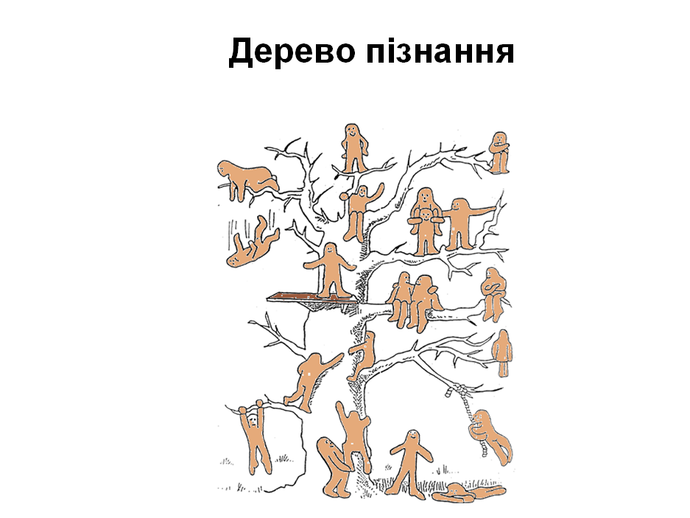
Рефлексія
НА ЯКІЙ ГІЛЦІ ПІЗНАННЯ ВИ ЗНАХОДИТЕСЬ

Slide 24
Домашнє завдання:
Виконати завдання з картки,
повторити теоретичний матеріал на с. 145
Оцінювання

Slide 25

Де в навколишньому світі ви бачите паралельні прямі?

Slide 26
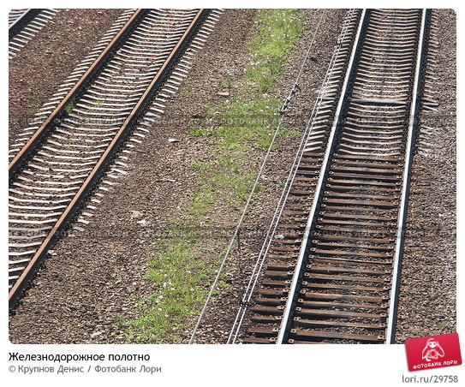
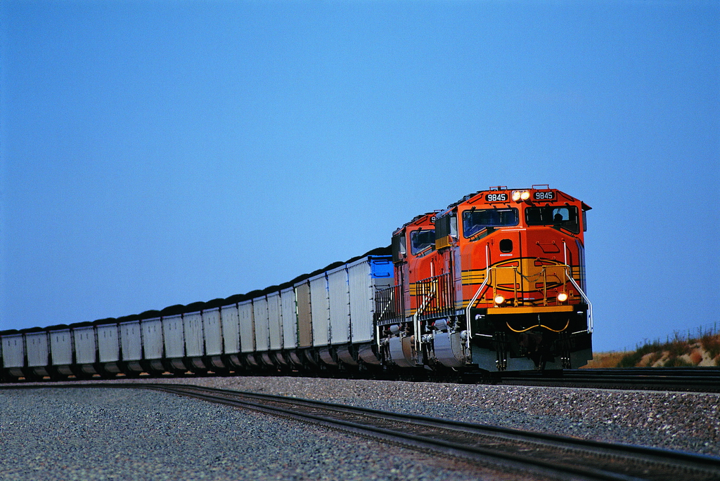
Найпростішим прикладом служать залізничні рейки, які розташовуються строго паралельно один одному :

Slide 27
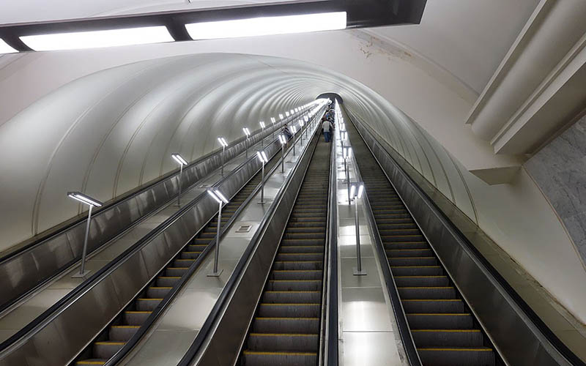
Ще одним прикладом застосування властивості паралельних прямих, є ескалатор:

Slide 28
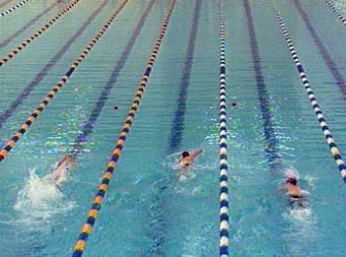
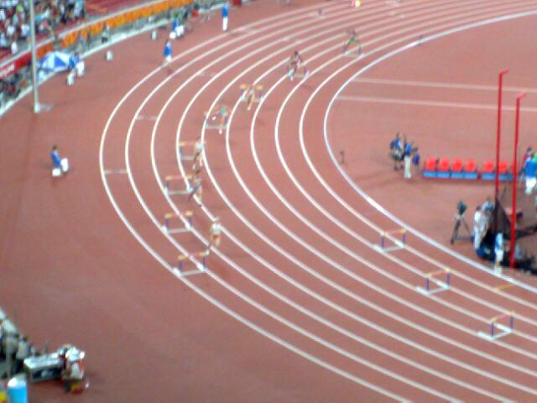
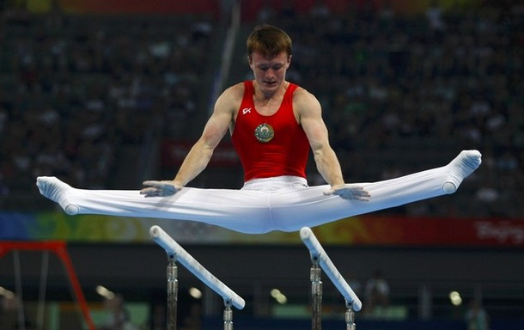
Властивість паралельних прямих використовується набагато ширше.

Slide 29
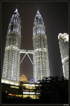
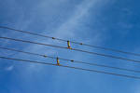

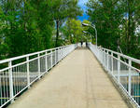
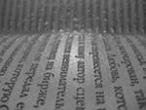
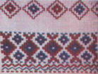
Будівнитво
Друкарня
Вишивка

Slide 30
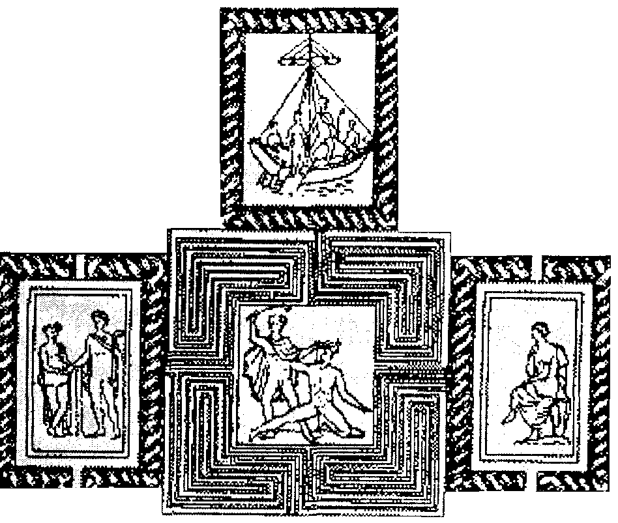
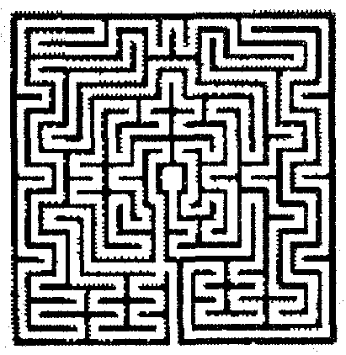
Раніше паралельні прямі використовували в побудову лабіринтів.
тесея
СВЯТОГО
КВЕНТіНА

Slide 31
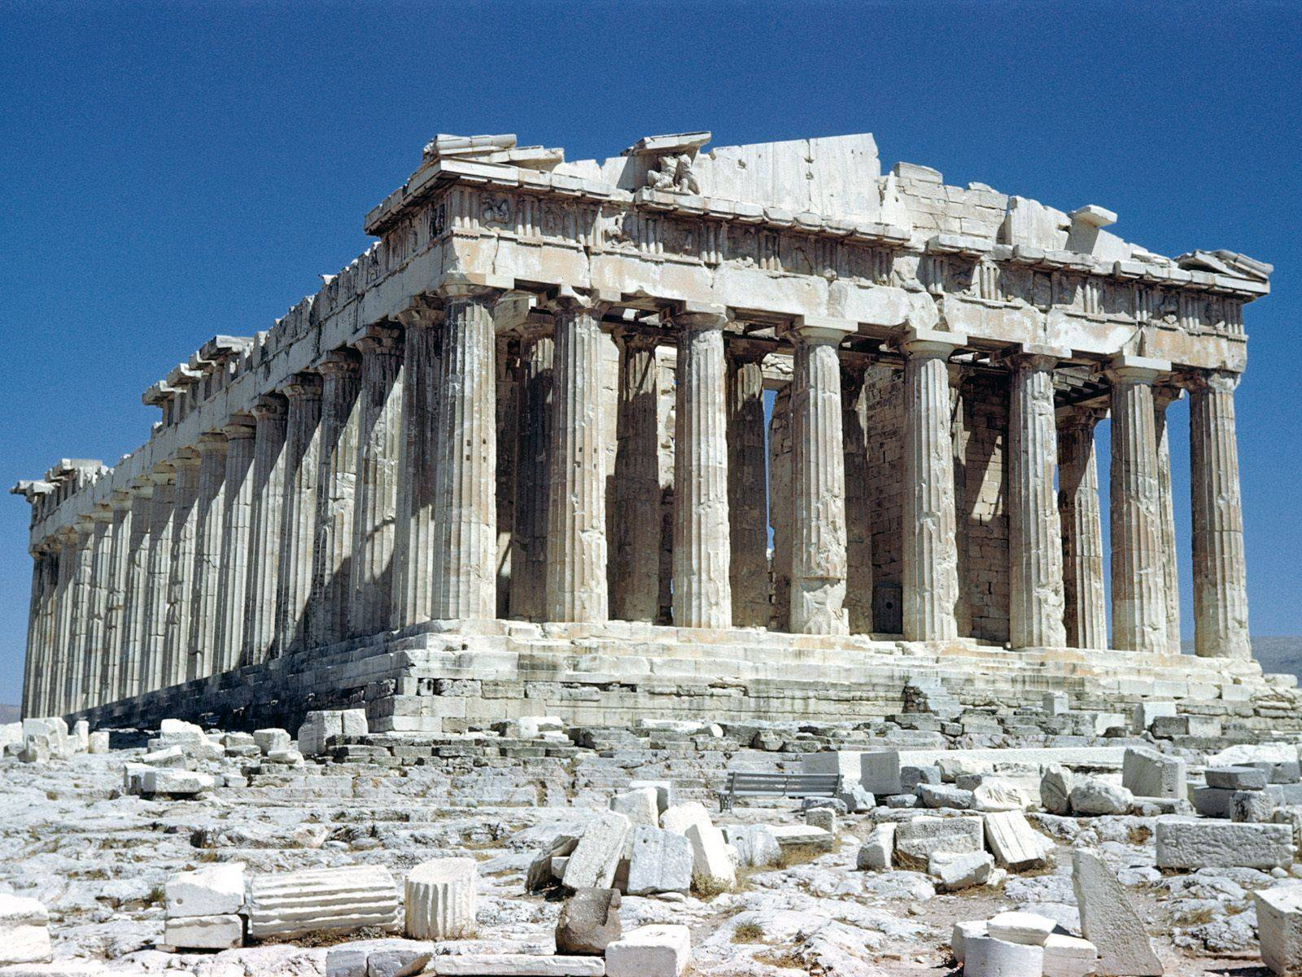
ХРАМ АФІНИ ПАРФЕНОН В АФІНАХ
447-438ГГ ДО Н. Э.

Slide 32
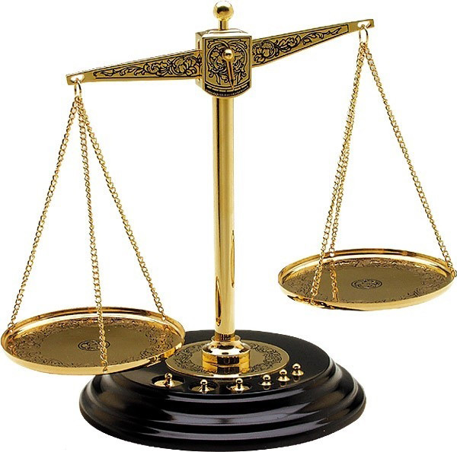
Бути сильним - добре.
Бути розумним -
краще удвічі.

Slide 33

Бажаю успіхів!

